Slide 1
X86汇编快速入门
以NASM为例

Slide 2
编译方式
如果要编译在裸机上跑的程序，使用
nasm –o XXX.bin XXX.asm
如果要编译直接在Linux下跑的程序，需要和gcc联合编译
nasm –f elf32 XXX.asm (如果系统是64位的，用’elf64’)
gcc –o XXX XXX.o
然后使用./XXX运行程序

Slide 3
寄存器
AX,BX,CX,DX
SS,DS,CS
ES
IP,SP,BP
…

Slide 4
寄存器
AX:accumulator,输入输出和大多数的运算
BX:base,地址索引
CX:count,循环和重复，位移
DX:data,给AX打辅助，输入输出和乘除法。
EAX
AH
AL
AX

Slide 5
寄存器
Memory
SS
DS
Stack Segment
CS
Data Segment
ES：用于指向字符串的段基址。
因为内存地址为20位，而每个寄存器只有16位，所以需要使用两个寄存器来表示位置。SS、DS、CS、ES就是用来指向段基址的寄存器。
Code Segment

Slide 6
数据传送指令
mov
push
pop

Slide 7
mov
mov dest, src
相当于dest = src
例子：
mov ax,2000h；将16位数据2000H传送到AX寄存器
mov al,20h；将8位数据20H传送到AL寄存器
mov ax,bx；将BX寄存器的16位数据传送到AX寄存器
mov al,[2000h]；将2000H单元的内容传送到AL寄存器
并不是所有都能实现！英特尔的大叔们并没有实现所有的电路，比如mov ex,2000h。如果要实现上述功能，需要多条汇编指令。比如mov ex,2000h用mov ax,2000h，mov ex,ax实现。

Slide 8
mov的7种类型
mov register/memory,register/memory/immediate
mov指令只有7种类型：
1. Reg/mem to/from reg
2. Immed to reg/mem
3. Immed to register
4. Mem to accumulator
5. Accumulator to mem
6. Reg/mem to seg reg
7. Seg reg to reg/mem

Slide 9
push&pop
指令
栈
push register
先将SP数值减去栈数据的长度,再将数据压入栈
pop register
将数据取出到寄存器，再SP加会数据的长度
使用[SS:SP]指定的一个内存地址
位置在内存，速度慢但容量大
在函数调用等等情况必须使用栈
如果栈位置安排不合理，数据可能会覆盖代码！
英特尔使用小端法保存数据，如果压入数据长度和取出数据长度不一样时需要注意。

Slide 10
运算指令
算术运算指令
逻辑运算指令
add
sub
and
or
xor
not

Slide 11
add&sub
add oprd1,oprd2
oprd1 = oprd1 + oprd2
sub oprd1,oprd2
oprd1 = oprd1 - oprd2
oprd1必须是寄存器
oprd2是寄存器或立即数
在内存的数据请用mov指令挪到寄存器后再使用

Slide 12
控制转移指令
无条件跳转
条件跳转
jmp
cmp + je/ja/jb…

Slide 13
cmp + je/ja/jb
先用cmp oprd1, oprd2比较两个数，然后可以使用条件跳转
je : 相等则跳转
ja：大于则跳转
jb：小于则跳转
jae：大于等于则跳转
jbe：小于等于则跳转

Slide 14
中断
int

Slide 15
BIOS
BIOS是英文"Basic Input Output System"的缩略语，直译过来后中文名称就是"基本输入输出系统"。其实，它是一组固化到计算机内主板上一个ROM芯片上的程序，它保存着计算机最重要的基本输入输出的程序、系统设置信息、开机后自检程序和系统自启动程序。 其主要功能是为计算机提供最底层的、最直接的硬件设置和控制。

Slide 16
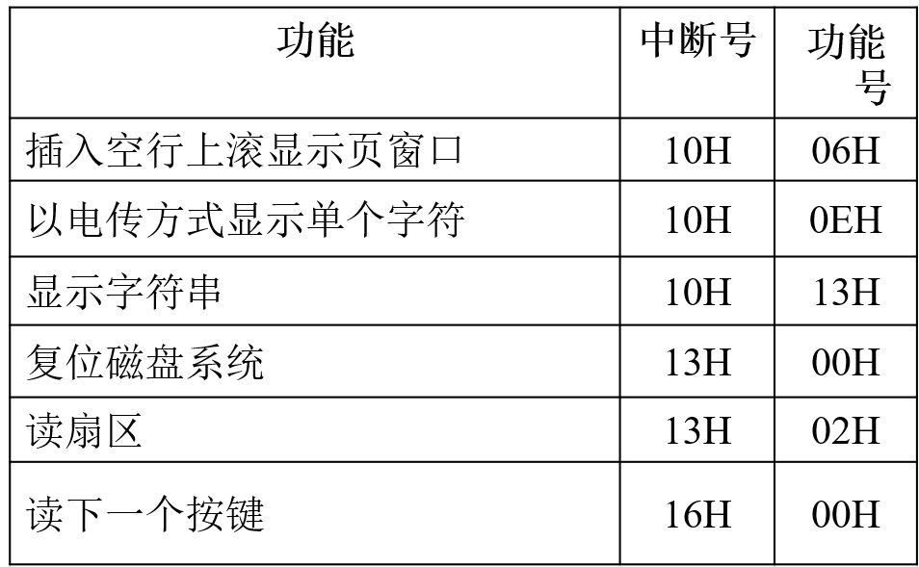
常用BIOS调用

Slide 17
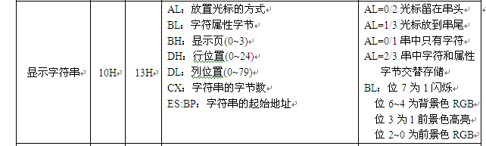
int 10h
BIOS 的10H提供了显示字符串的调用
BIOS的10H号调用功能与参数

Slide 18
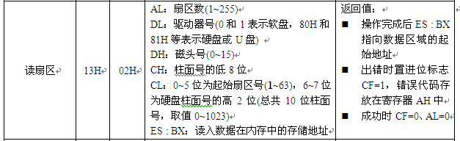
int 13h
BIOS 的13H提供了磁盘读写的调用
BIOS的13H号调用功能与参数

Slide 19
int 80h
Linux系统相关的中断，比较有用的有：
eax = 1 :结束程序，返回系统，相当于在main函数的return 0
eax = 3:读入一段字符串到内存，ebx放fb，常取0表示stdin， ecx放字符串首地址，edx放字符串长度。
eax = 4 :写一段字符串到某个文件，ebx放fb，常取1表示stdout，ecx放字符串首地址，edx放字符串长度。
上述提到的fb是代表一个文件的整型，就是open()函数返回的那个整型，特别的，stdin = 0, stdout = 1, stderr = 2。

Slide 20
参考资料
IMB PC汇编语言程序设计(第5版),Peter Abel,清华大学出版社，2006.5

